Slide 1
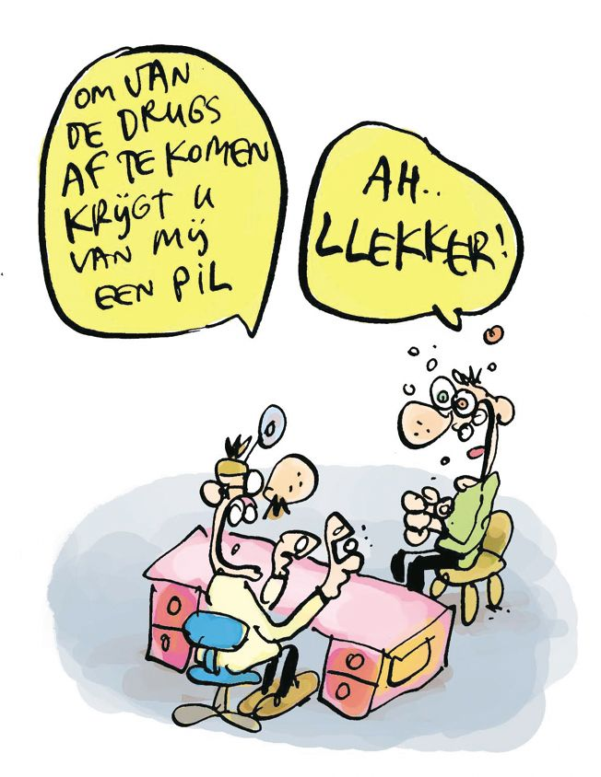
Harmreduction,
ervaringen van een huisarts

Slide 2
Sabine Op de Beeck
KUL 1986
Tropische geneeskunde
5 jaar ontwikkelingswerk
1993 huisarts in Turnhout
1997 MSOC arts
Verslavingkoepel

Slide 3

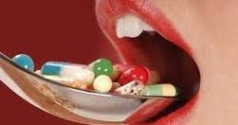
Twee petjes

Slide 4
1996:
Eerste contact met een persoon verslaafd aan illegale drugs

Slide 5
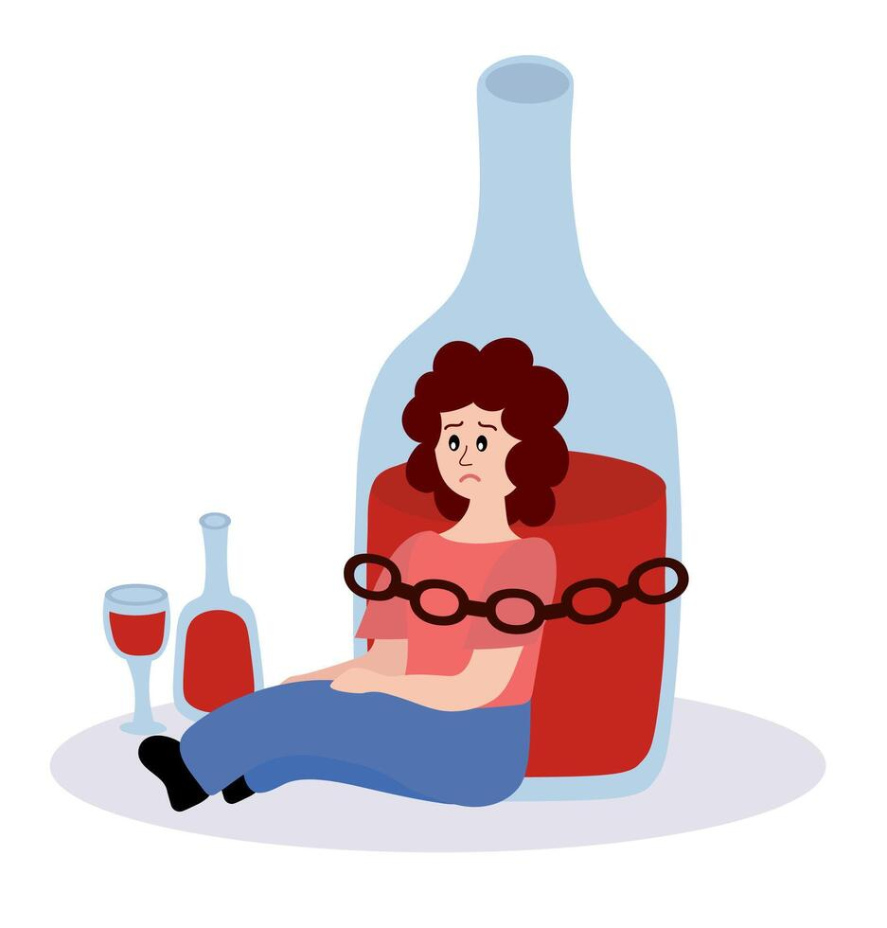
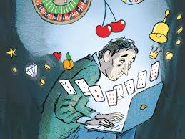
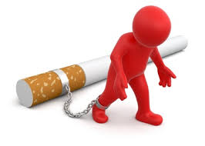
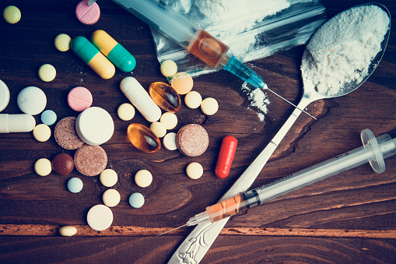


Slide 6
Harmreduction 1926 1980

Slide 7
Mensen maken keuzes
Hulp/ richtlijnen
Niet onmiddellijk stoppen
Harmreduction als alternatief

Slide 8
Schadebeperking
Niet veroordelen
Realistische doelen
Gezondheid en veiligheid verbeteren

Slide 9
Blijven in contact met hulpverlening
Minder schade/ meer kwaliteit
Veilger keuzes maken
Maatschappelijke schade kleiner

Slide 10
PRINCIPES
Niet alles of niets, maar schade beperken
Kwaliteit van leven staat centraal
Aansluiten bij de leefwereld van de patiënt
Vertrouwen opbouwen in plaats van veroordelen

Slide 11
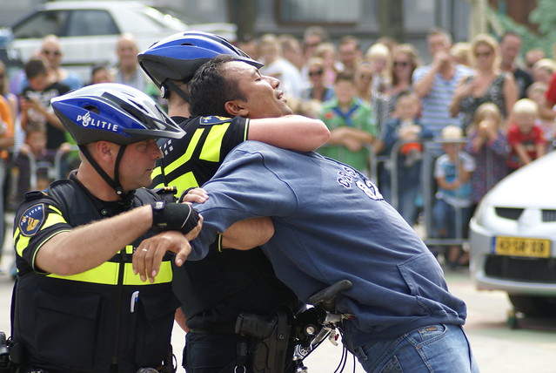
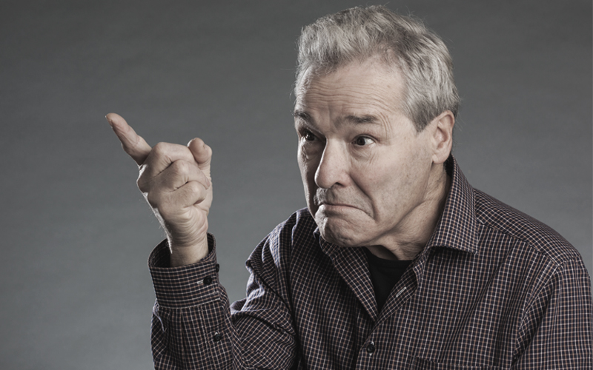
Wij zijn geen politieagent
Wij steken geen bestraffend vingertje op

Slide 12
Harmreduction: voordelen
Vertrouwen opbouwen lijdt tot duurzame verandering
Geeft een kader om stappen te zetten
Kleine stappen zijn vaak de voorbode van grotere stappen
Blijven in contact met hulpverlening
Minder schade/ meer kwaliteit
Veilger keuzes maken
Maatschappelijke schade kleiner

Slide 13
Voorbeelden van Harm Reduction

Slide 14
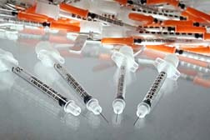
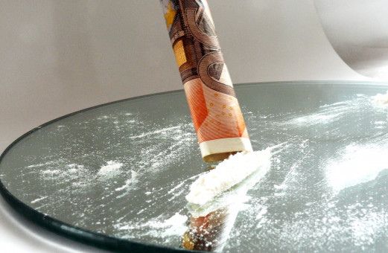
Illegale drugs
Intraveneus

Slide 15
Spuitenruilprogramma
Gebruikersmateriaal
Druggebruikruimtes
Testdiensten
Methadonverstrekking
Info medische/ lichamelijke nadelen

Slide 16
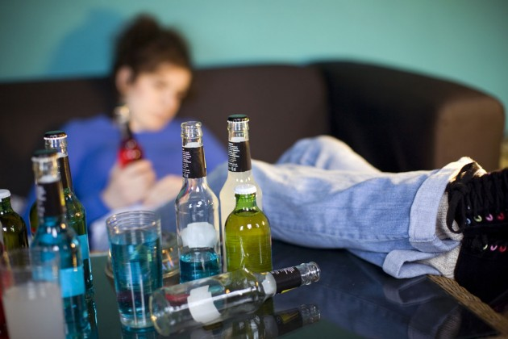
ALCOHOL

Slide 17
Gecontroleerd drinken
Bloedname
Medicatie
Verwijzing
Opname
Opvolging

Slide 18
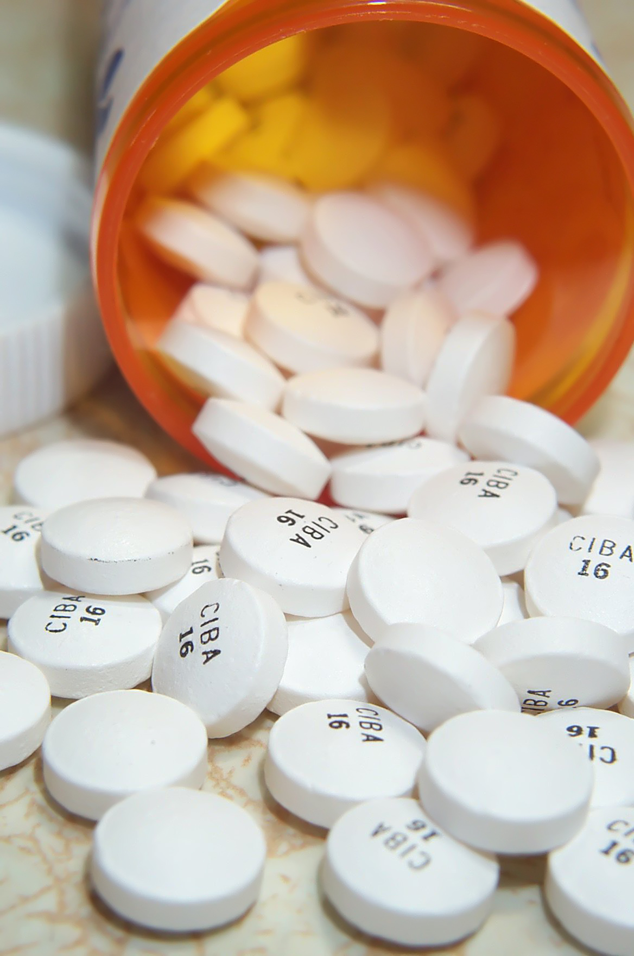
MEDICATIE ( slaapmedicatie)

Slide 19
Afbouwschema
Valpreventie
Samen met apothekers

Slide 20
CASUSSEN

Slide 21
Steven (54 jaar)
2005 alcoholisme samen met Hilde zijn echtgenote
werkloos
2006 relatiemoeilijkheden, kinderen geplaatstpolitie
2007 relatiebreuk
2007- 2020 op en af, soms lange droge periodes
werk

Slide 22
2020 veel stress, problemen met de buren
dagelijks 3 liter bier
2020-2025 dagelijks alcohol
gezondheidsproblemen
AA, Verslavingskoepel, PAAZ….
9-2025 opname

Slide 23
Jef (44 jaar)
Geen netwerk
Heroïneverslaving, methadon
Gevangenis
Dakloos
Recidief
Methadon

Slide 24
Jef (44 jaar)
Wekelijkse voorschriften
Spuitenruil

Slide 25
Yves (49 jaar)
Wekelijkse voorschriften
Heroineverslaving
Methadon
Intake

Slide 26
Jeanne en Arthur ( 90 en 89 jaar )
Slaapmedicatie
Maandelijks voorschrift
Veel advies
Contract afbouw
Arthur gelukt
Jeanne lagere dosis

Slide 27

Kleine stapjes
Vertrouwen
Eerlijkheid
Duurzame veranderingen
Medische gevolgen

